Slide 1
Projektovanje i modelovanje
Vezba 7 – kreiranje metoda za unos/izmenu/brisanje/pretragu korisnika

Slide 2
Kreiranje nove FORME
U ovoj formi unosimo-izmenjujemo-brisemo-pretražujemo učenike
U početnoj formi neophodno je najpre napraviti instancu objekta „unosUcenika“ u metodi „ActionPerformed“ dugmeta „učenik“ i jmenu itema „Unos ucenika“, kao u primeru ispod:
private void Bucenik_Click(object sender, EventArgs e)
{
UnosUcenika ucenik = new UnosUcenika();
ucenik.Show();
}

Slide 3
GUI Forme za unos učenika
JPanel
Forma sadrži 3 panela
Panel 1
Sadrži PictureBox koja ima neku sliku
Panel 2
Sadrži nekoliko Label-a, TextField-a i 2 ComboBox-a
Panel 3
Sadrži 4 Button-a

Slide 4
GUI Forme za unos učenika
Sadržaj Panela 2 detaljno:
9 Label – Redni broj, ime, prezime, ime oca, pol, mesto, datum rođenja, adresa i jmbg
7 TextField – Redni broj, ime, prezime, ime oca, datum rođenja, adresa i jmbg
2 ComboBox – Pol i mesto
Sadržaj Panela 3 detaljno:
4 Button – Pronađi, izmeni, dodaj, obriši

Slide 5
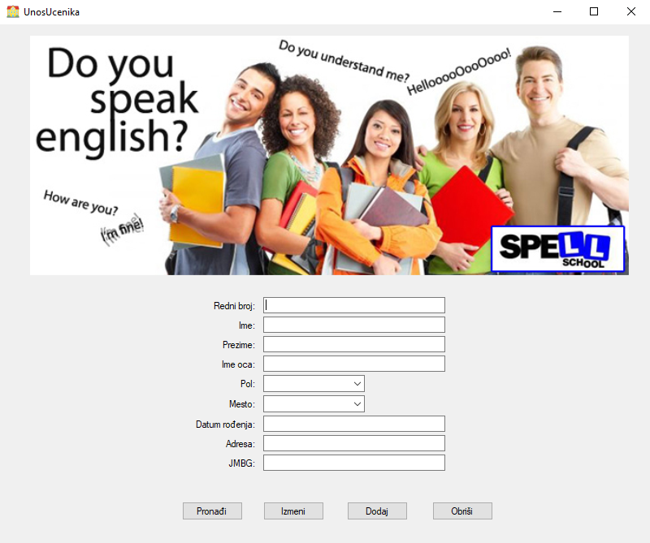
Izgled forme za unos učenika

Slide 6
Backend forme za unos učenika
Dodati za svako tekstualno polje odgovarajući varijablu
3 int varijabli – redni broj, pol i mesto
6 String varijable – ime, prezime, ime oca, datum rođenja, adresa i jmbg
2 String varijable – trenutno se čuvaju kombo box rešenja
U konstrukturu pročitati sve polove i mesta, nakon toga sve ih smestiti u ComboBox.
Upije se nakon inicijalizacije komponenti – initComponents()

Slide 7
Klasa Funkcija
Pravimo klasu „funkcija“ u kojoj želimo da smeštamo sve metode
Ovo radimo da bi čitljiviji bio kod i da ne bi svaki put pisali iste stvari
U ovoj klasi smestićemo putanju oracle konekcije
„Readonly“ pored promenljive znači da samo možemo da čitamo iz ove varijable

Slide 8
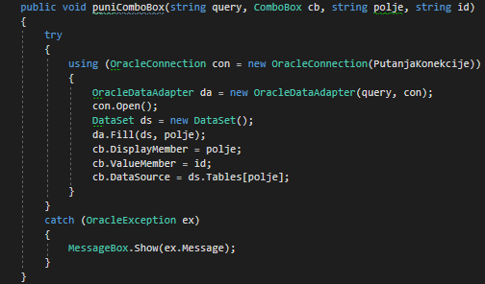
ComboBox metoda
Da ne bi svaki put pisali za combobox „polje“ i „mesto“ isti kod, pravimo metodu koja će u zavisnosti od upita puniti polja

Slide 9
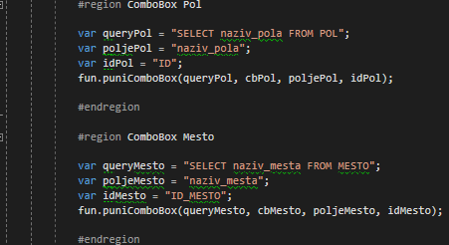
Dodavanje pol i mesto iz baze u ComboBox

Slide 10
Dugme za pretragu podataka
Klikom na dugme „pretraži“ vrši se pretraga svih učenika u bazi
Pretraga se vrši po ključu korisnika tj. rednom broju
Ukoliko postoji kandidat sa tim rednim brojem, prikazuje se
Ako nema kandidata pod unetim rednim brojem onda ništa ne prikazuje
Javlja grešku ako nije ukucan redni broj

Slide 11
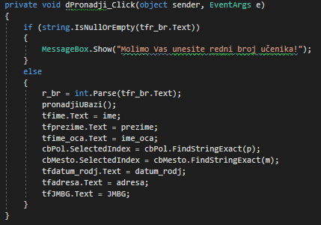
Primer dugmeta za pretragu

Slide 12
Metoda za pronalazak podataka u bazi
Povezujemo se sa bazom
Pravimo SQL upit (query)
Izvršavamo upit (executeQuery metoda) i upisujemo rezultate u OracleDataReader
DataReader – Povezani skup rezultata samo za prosleđivanje i čitanje
Iz DataReader-a preuzimamo određeni string i upisujemo ga u odgovarajuću varijablu
Na kraju zatvaramo konekciju sa bazom ili ukoliko koristimo „using“ ne moramo da zatvorimo konekciju

Slide 13
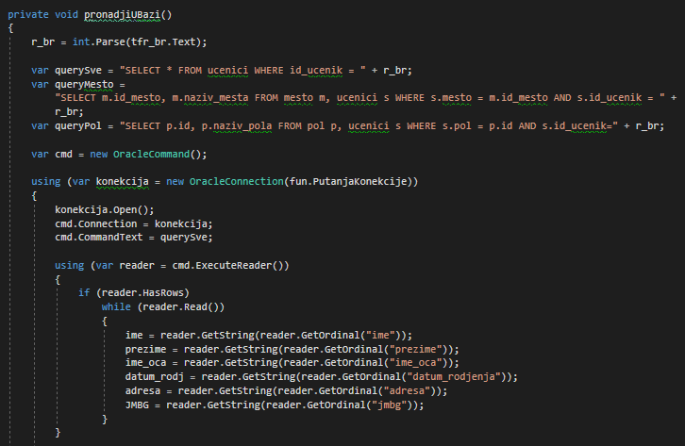
Primer metode za pronalaženje podataka u bazi #1

Slide 14
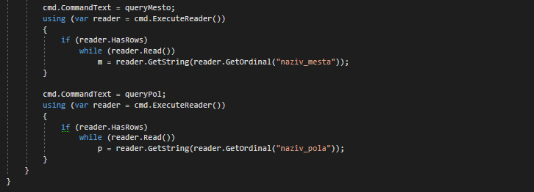
Primer metode za pronalaženje podataka u bazi #2

Slide 15
Dugme za izmenu podataka
Klikom na dugme „Izmeni“ vrši se izmena određenog učenika u bazi
Izmena se vrši po ključu korisnika tj. rednom broju
Ukoliko ne postoji kandidat sa tim rednim brojem, neće se izvršiti izmena
Ako nema kandidata pod unetim rednim brojem prikazuje se greška

Slide 16
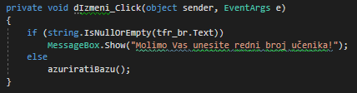
Primer dugmeta za izmenu

Slide 17
Metoda za izmenu podatka u bazi
Povezujemo se sa bazom
Trenutne vrednosti iz polja upisujemo u odgovarajuće varijable
Pravimo SQL upit (query)
U upitu za svako polje u bazi dodeljujemo odgovarajuću varijablu
Na kraju zatvaramo konekciju sa bazom

Slide 18
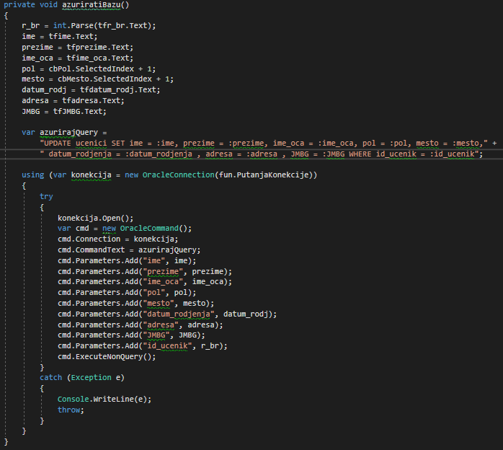
Primer metode za izmenu podatak u bazi

Slide 19
Dugme za dodavanje podataka
Klikom na dugme „Dodaj“ vrši se unos učenika u bazu
Dodavanje se vrši po ključu korisnika tj. rednom broju
Ukoliko ne postoji kandidat sa tim rednim brojem, dodavanje će se uspešno izvršiti
Ako nema kandidata pod unetim rednim brojem prikazuje se greška

Slide 20
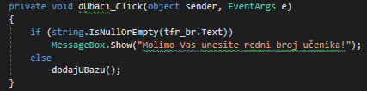
Primer dugmeta za dodavanje

Slide 21
Metoda za dodavanje podatka u bazu
Povezujemo se sa bazom
Trenutne vrednosti iz polja upisujemo u odgovarajuće varijable
Pravimo SQL upit (query) za proveru rednog broja
Nakon toga pravimo SQL upit (query) za unos podataka u bazu
U upitu za svako polje u bazi dodeljujemo odgovarajuću varijablu
Na kraju zatvaramo konekciju sa bazom

Slide 22
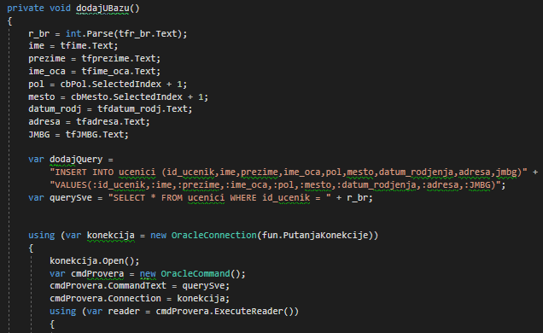
Primer metode za dodavanje podataka u bazu #1

Slide 23
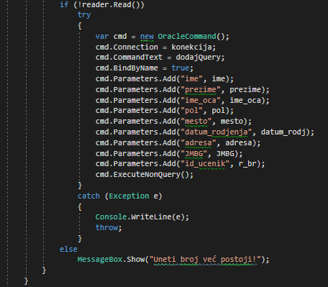
Primer metode za dodavanje podataka u bazu #2

Slide 24
Dugme za brisanje podataka
Klikom na dugme „Obriši“ vrši se brisanje učenika iz baze
Brisanje se vrši po ključu korisnika tj. rednom broju
Ukoliko ne postoji kandidat sa tim rednim brojem, brisanje neće se izvršiti
Ako nema kandidata pod unetim rednim brojem prikazuje se greška

Slide 25
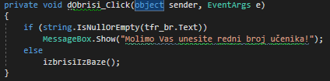
Primer dugmeta za brisanje

Slide 26
Metoda za brisanje podataka u bazu
Povezujemo se sa bazom
Trenutne vrednosti iz polja upisujemo u odgovarajuće varijable
Pravimo SQL upit (query) za proveru rednog broja
Nakon toga pravimo SQL upit (query) za unos podataka u bazu
U upitu za svako polje u bazi dodeljujemo odgovarajuću varijablu
Na kraju zatvaramo konekciju sa bazom

Slide 27
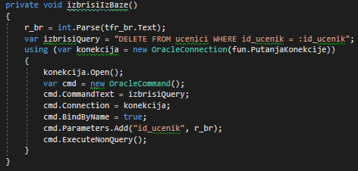
Primer metode za brisanje podataka iz baze

